Slide 1
Osnove PHP Programiranja

Slide 2
Osnove PHP programiranja
PHP – skriptni jezik → dinamičke web stranice
Rasmus Lerdorf – tvorac PHP-a
poseban element u HTML kodu - <?php?>
interpretacija stranice – ImeDokumenta.php
Rasmus Lerdorf
Notes:
PHP je skriptni jezik koji nam prvenstveno služi za izradu dinamičkih web stranica. PHP je skraćenica koji glasi Hypertext Preprocesor. Pomoću PHP-a kreiramo HTML stranicu na serveru prije nego što je ona poslana klijentu popunjenu dinamičkim sadržajem.
Sam program sintaksom je sličan mnogim drugim skriptnim i programskim jezicima te je jednostavan za pisanje što je i jedan od razloga prihvaćenosti PHP-a u programskom svijetu.
PHP je razvio programer Rasmus Lerdorf koji je i danas glavna osova zadužena za razvoj PHP-a. Prve dvije verzije PHP-a nisu bile previše popularne, ali treća inačica je izašla 1998. godine i privukla je velik broj programera koji su počeli koristiti PHP u svakodnevnom programiranju.
PHP se piše u HTML kodu kao poseban element <?php ?> i ako želimo da naš web browser na dobar način interpretira stranicu moramo je spremiti sa .php ekstenzijom, a ne sa .html ekstenzijom kao inače. Sve unutar elementa php se smatra PHP programom i ako je na server strani instaliran i ispravno podešen PHP interpreter, a datoteka završava s ekstenzijom .php tada će se taj dio programa automatski izvršiti

Slide 3
Organiziranje datoteka i direktorija
index u root direktoriju
svako mrežno mjesto – više datoteka različitih vrsta
dobra organizacija = lakše snalaženje
sve unutar xampp i htdocs
Posebni direktoriji za CSS, JS, slike...
Organiziranje datoteka u direktorije
Notes:
Prije nego što počnemo s programiranjem dinamičkih web stranica pomoću PHP-a potrebno je upoznati se s načinima kako da organiziramo direktorije i datoteke unutar direktorija. Svako mrežno mjesto sastoji se od više datoteka različitih vrsta,a dobrom organizacijom datoteka lakše ćemo se snalaziti prilikom izrade dinamičkih stranica čime će i projekt pregledniji.
Na slici je prikazan način na koji bi trebali organizirati direktorije i datoteke.
Stranicu indeks staviti u tzv. root directory u ovom slučaju “ICT”, zatim datoteke poput CSS-a, JavaScript-a te slikovne datoteke najpraktičnije je postaviti u posebne direktorije te na taj način organizirati svoj projekt. Kao što se vidi na slici organizacija direktorija i datoteka, kao i sve što radimo s PHP-om, treba biti unutar xampp direktorija i htdocs poddirektorija

Slide 4
Organiziranje datoteka i direktorija
implementacija datoteka – relativne i apsolutne adrese
relativna adresa – adresa relativno od mjesta gdje se nalazimo
apsolutna adresa – puna adresa do traženog resursa
“http://www.transaxgateway.com/imgs/logos/php.png”
Relativna adresa: „../img/slika.jpg
Notes:
Kako bismo povezali sve te datoteke i uspješno ih implementirali u svoje web stranice potrebno je koristiti relativne i apsolutne adrese. Relativna adresa je adresa relativno od mjesta na kojem se nalazimo. Kada za povezivanje datoteka koristimo relativnu adresu mi upisujemo cjelokupnu putanju do mjesta na kojem se nalazimo skroz do datoteke koju želimo povezati u našu web stranicu.
U ovom primjeru se nalazimo u datoteci index.php koja se nalazi u direktoriju web_stranice i želimo postaviti sliku unutar naše stranice. Slika se nalazi u direktoriju img. U ovom slučaju relativna adresa će izgledati ovako: “../img/slika.jpg”. Dvije točke predstavljaju izlaz iz datoteke u kojoj se nalazimo.
Osim relativnih adresa postoje i apsolutne adrese. Apsolutna adresa je puna adresa do traženog resursa. Kada upisujemo apsolutnu adresu ne moramo upisivati cjelokupnu putanju do željene datoteke nego upisujemo direktnu adresu

Slide 5
PHP varijable
varijable – kontejneri za čuvanje podataka
varijabla = $ + ime varijable
pravila:
ne počinje brojem
samo alfanumerički znakovi
case-sensitive → $godina ≠ $GODINA
kratko ime
Jednostavna PHP varijabla – live primjer
Notes:
Varijable su kontejneri za čuvanje podataka. Svaka varijabla sastoji se od znaka $ i imena varijable. Varijabla ne smije počinjati s brojem, ne smije sadržavati druge znakove osim alfanumeričkih, također varijable su “case-sensitive” što znači da varijabla $godina i $GODINA nisu iste varijable.. U PHP-u možemo stvarati vlastite varijable i potrebno ih je imenovati. Varijablu je najbolje imenovati na najkraći mogući način koji će ju jednoznačno označiti tj. da će se razlikovati od svih ostalih varijabli.
U idućem primjeru pokazat ćemo izvršavanje jedne jednostavne varijable.
U ovom jednostavnom primjeru stvorili smo varijablu $x i varijablu $y te kao rezultat dobili smo izračun te dvije varijable što će nam se pokazati kada izvedemo ovu varijablu u pregledniku.

Slide 6
PHP varijable
Znakovi nadoljepljivanja
Razmak
Primjena nadoljepljivanja sadržaja varijabli – live primjer
Notes:
U prošlom primjeru možemo primijetiti kako je ime i prezime osobe u pregledniku spojeno. Kako bi smo to izbjegli, upoznati ćemo se s primjerom nadoljepljivanja sadržaja varijabli.
Znakovi . " " . znače nadoljepljivanje sadržaja nakon varijable ime i prije varijable prezime kako ispisani tekst ne bi bio slijepljen.

Slide 7
PHP Nizovi
„spremaju” nekoliko vrijednosti u jednu varijablu
3 vrste nizova:
asocijativni – koriste „ključne nazive”
indeksni – brojčani indeksi
multidimenzionalni – asocijativni + indeksni
Notes:
Nizovi “spremaju” nekoliko vrijednosti u jednu varijablu. PHP podržava nekoliko vrsta nizova.
Postoje asocijativni nizovi koji koriste “ključne nazive” koje im dodijelimo i indeksni nizovi koji imaju brojčane indekse.
Multidimenzionalni nizovi su kombinacija jednog ili više nizova.
U idućem primjeru ćemo prikazati kako se kreiraju asocijativni nizovi.

Slide 8
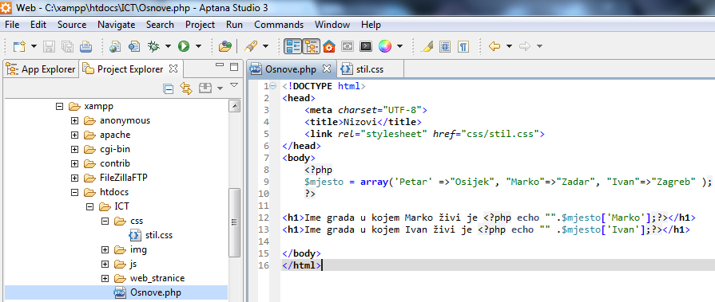
PHP Nizovi
Varijabla
Prepoznavanje niza
Ključni nazivi
Označava početak varijable
Vrijednosti
Primjer asocijativnog niza – live primjer
Varijabla + ključni naziv
Notes:
U ovom primjeru imamo asocijativni niz koji se nalazi u varijabli $mjesto. Niz prepoznajemo po nazivu array. Niz se sastoji od “ključnih naziva” Petar, Marko i Ivan.
Nizovima su dodijeljene vrijednosti tj. u ovom primjeru gradovi u kojima žive.
U ovom primjeru smo željeli saznati gdje Marko i Ivan žive i to smo učinili tako što smo u echo element upisali varijablu i njezin “ključni naziv” i tako dobili njegovu vrijednost. Moramo paziti da prije navođenja varijable koja u sebi sadrži niz prvo stavimo točku kako bi sustav prepoznao početak varijable.

Slide 9
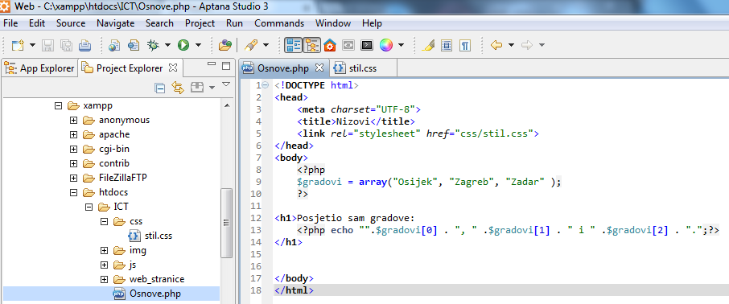
PHP Nizovi
indeksni nizovi – numerički indeksi
Primjer numeričkog niza – live primjer
Notes:
Pored asocijativnih, postoje i indeksni nizovi. Oni imaju numeričke indekse.
Kreirali smo varijablu $gradovi koja u sebi ima niz od nekoliko gradova. U ovom primjeru su nabrojani gradovi koje smo posjetili. Vrijednosti iz niza pozivamo numeričkim indeksima, tako je numerički indeks za Osijek [0], tj. numerički indeks je redni broj pod kojim se željena vrijednost nalazi.

Slide 10
PHP Nizovi
globalni nizovi – nizovi ugrađeni u varijable
neki od poznatijih:
$_SERVER
$_REQUEST
$_POST
$_GET
Notes:
$_SERVER - ispisuje gdje se nalazi naša php datoteka te kako se zove server na kojem je pohranjena kao i sve ostale elemente koje nam nudi globalni niz.
$_REQUEST - uzima podatke koje pošaljemo putem HTML formi
$_POST - se koristi za uzimanje podataka iz input elementa, ali i za prijenos varijable
$_GET - služi za preuzimanje podataka iz HTML formi putem atributa method=get, ali služi nam i za prikupljanje podataka koji su poslani putem URL adrese

Slide 11
PHP Nizovi
Prikaz globalnog niza $_SERVER u web pregledniku

Slide 12
PHP Nizovi
Prikaz globalnog niza $_REQUEST
Notes:
Globalni niz $_REQUEST uzima podatke koje šaljemo putem HTML formi.
Za početak nam je potrebna jedna .html datoteka u koju ćemo postaviti element form i u atributu form elementa postaviti poveznicu na drugu .php datoteku. Prvo ćemo kreirati .html datoteku.
U ovoj .html datoteci kreirali smo element form kojem smo dodijelili atribute method koji nam služi kako bi bilo prikazano ono što je uneseno u input elementu. Drugi atribut koji smo dodijelili form elementu je action koji govori prethodnom atributu tj. method u kojem dokumentu da prikaže sadržaj input elementa. Zatim smo kreirali label element koji nam govori što da upišemo u input element. Iduću stvar koju smo napravili jest da smo kreirali input element i dodali mu atribut name.
Idući korak koji nam je potreban kako bismo uspješno prikazali $_REQUEST jeste da moramo kreirati .php datoteku. Ovdje smo kreirali varijablu $Ime koja preuzima vrijednost primljenog parametra Ime kroz GET metodu. Pomoću globalnog niza smo “zatražili” podatak koji se nalazi u HTML datoteci tj. u elementu input koji ima atribut name.

Slide 13
PHP Nizovi
Izgled HTML datoteke
Prikaz PHP datoteke nakon unosa imena
Notes:
Nećemo obraditi sve primjere jer bi prezentacija trajala predugo. Primjere funkcioniranja ostalih PHP nizova pogledajte u literaturi.

Slide 14
Hvala na pažnji !

